Slide 1
Capítulo 6 Política Orçamental

Slide 2
Limitações da Política Orçamental Contra-Cíclica

Slide 3
Limitações da Política Orçamental Contra-Cíclica
> Os choques puros de oferta ou de procura são raros.
> Os choques mistos são mais comuns.
> O efeito inicial dependerá da força relativa dos choques de procura e de oferta e a política orçamental pode atuar para corrigir o afastamento face à situação inicial.

Slide 4
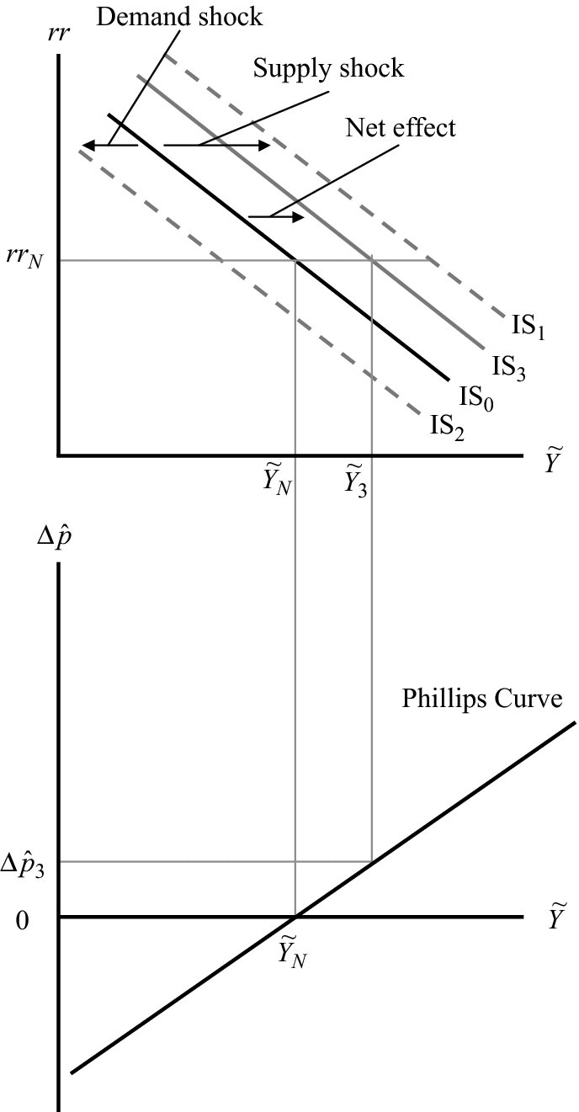
[Fig. 17.4, p. 690] Choques mistos

Slide 5
Limitações da Política Orçamental Contra-Cíclica

Slide 6
Limitações da Política Orçamental Contra-Cíclica
A política orçamental atua com 3 desfasamentos.
Desfasamento de reconhecimento → este desfaseamento é semelhante para a política orçamental e monetária. As políticas contra-cíclicas só podem ser lançadas quando os decisores tomam consciência de que a situação se alterou e como, o que é difícil e demorado.
Desfasamento de implementação → tende a ser mais longo na política orçamental porque o processo de tomada de decisão é mais complexo (negociações políticas, aprovação, etc). Além disso, envolve questões específicas (como alterar um código fiscal? investir em que áreas?, …).

Slide 7
Limitações da Política Orçamental Contra-Cíclica
Desfasamento de transmissão é tendencialmente menor para a política orçamental que para a monetária.
> ∆ rendimento ⇒ efeito imediato no C
> ∆ taxas de juro ⇒ efeito no I mas só após um desfasamento de reconhecimento e de implementação por parte das empresas.

Slide 8
Senhoriagem e Risco de Hiperinflação

Slide 9
Senhoriagem e Risco de Hiperinflação

Slide 10
Senhoriagem e Risco de Hiperinflação
Senhoriagem
Atualmente, o real valor das notas e moedas é muito menor que o seu valor facial pelo que há largo potencial para senhoriagem.
Então por que é que os Governos não monetarizam totalmente o défice?
Fazem-no em certa medida e a MB tem aumentado ao longo do tempo. Mas se crescer muito depressa face ao PIB ou face a outras ativos financeiros, as taxas de juro tenderão a baixar, criando um estímulo à procura agregada. Se a economia estiver perto do pleno emprego, o efeito será mais inflação. Em geral, os ganhos de senhoriagem são, pois, relativamente baixos.

Slide 11
Senhoriagem e Risco de Hiperinflação
Risco de Hiperinflação
Em países com sistemas fiscais pouco eficientes/mal geridos → a senhoriagem pode representar uma parcela grande da receita do Governo ⇒ Elevada probabilidade de problemas de inflação.
Ex: Em 1991, a senhoriagem financiava 47% da despesa governamental na Argentina. A taxa de inflação era de 172%/ano.
Hiperinflação: taxas de inflação>50%/mês. Isto obviamente afeta drasticamente o funcionamento da economia.

Slide 12
Défices e Dívida ao Longo do Tempo

Slide 13
Défices e Dívida ao Longo do Tempo
A política orçamental tem consequências no ciclo económico e também a longo prazo.
Evolução da dívida ao longo do tempo =$f(ações atuais, ações passadas)$.
O défice orçamental tem 2 componentes:
(G+TR) – T = Défice primário + Pagamento de juros
Défice primário: despesas excluindo juros – receitas
Pagamento dos juros → Reflete obrigações herdadas do passado
Défice primário → Reflete escolhas presentes

Slide 14
Défices e Dívida ao Longo do Tempo

Slide 15
Défices e Dívida ao Longo do Tempo

Slide 16
Crowding Out

Slide 17
Crowding Out
É comum a ideia de que orçamento equilibrado → Situação económica e moralmente ideal.
Mas quer a nível micro quer a nível macro os défices orçamentais devem ser julgados em função das circunstâncias.
Functional finance: os orçamentos e as decisões de financiamento não devem ser julgadas por estarem ou não equilibrados mas antes pelos seus efeitos económicos (Lerner).

Slide 18
Crowding Out

Slide 19
Equivalência Ricardiana

Slide 20
Equivalência Ricardiana
Argumento
Equivalência ricardiana: ideia de que um corte fiscal financiado por dívida não aumenta a riqueza privada atual pois o valor atual dos impostos futuros necessários para pagar esses títulos anula o aumento presente na riqueza.
Logo, a forma como um dado nível de despesa pública é financiada (impostos ou dívida) não importa.

Slide 21
Equivalência Ricardiana
Limitações
> Algumas pessoas são “míopes” pelo que não percebem que uma redução fiscal presente terá de levar a mais impostos no futuro e não poupam o que será necessário para pagar esses impostos futuros.
> Algumas pessoas podem beneficiar da redução de impostos e depois emigrar.
> O financiamento pode ser a longo prazo (ex: 30 anos). E, mesmo nessa altura, podem ser emitidas novas obrigações para pagar as antigas → o pagamento final pode ser muito desfasado no tempo. Entretanto, os beneficiários originais da redução de impostos podem ter morrido. Esses indivíduos podem tomar a redução fiscal como definitiva.

Slide 22
Equivalência Ricardiana
Contra-argumento: quem se preocupa com os seus herdeiros não quererá deixar-lhes a “fatura” fiscal e poupará o suficiente para cobrir os impostos futuros sobre os herdeiros. Nesse caso, a equivalência ricardiana manter-se-á válida.
Mas, em geral, parece mais realista assumir que os indivíduos não tomam (totalmente) em conta os impostos futuros e tomarão uma parte dos títulos emitidos para financiar corte de impostos como um acréscimo líquido à sua riqueza.

Slide 23
Impostos e Curva de Laffer

Slide 24
Impostos e Curva de Laffer
Efeitos redistributivos:
Um imposto em que a taxa média de imposto aumenta com o rendimento diz-se progressivo.
Se a taxa média de imposto é constante com rendimento, diz-se neutro.
Se a taxa média de imposto é decrescente com rendimento, diz-se regressivo.

Slide 25
Impostos e Curva de Laffer
Para medir o grau de progressividade podemos usar o índice Musgrave-Thin (MT):
$$MT=\frac{1−I_{N}}{1−I_{X}}$$
em que $I_{N}$ é o índice de Gini aplicado ao rendimento líquido e $I_{X}$ é o índice de Gini aplicado ao rendimento bruto.
Se:
> $MT>1$, o imposto é progressivo;
> $MT=1$, o imposto é neutro;
> $MT<1$, o imposto é regressivo.

Slide 26
Impostos e Curva de Laffer
Supply-Side Economics: doutrina pela qual taxas de imposto menores promovem o crescimento ao incentivarem mais oferta de trabalho e capital.
Há defensores que argumentam mesmo que fortes reduções fiscais se auto-financiarão pois o aumento no rendimento tributável será mais que proporcional ao corte nas taxas de imposto.

Slide 27
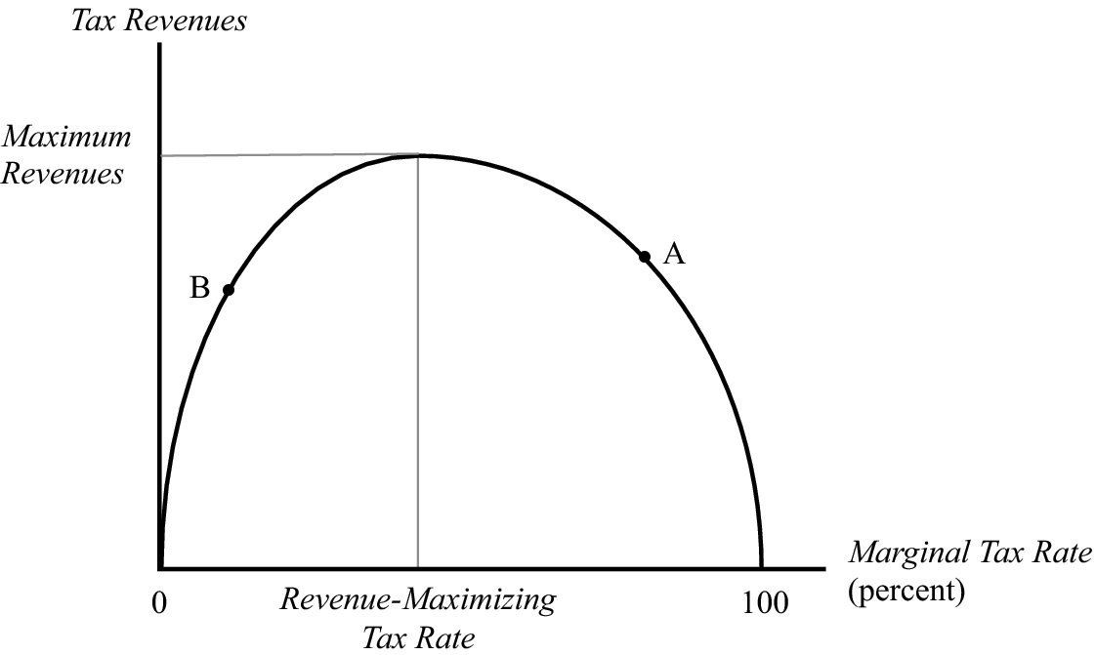
[Fig. 17.10, p. 711] Curva de Laffer

Slide 28
Dívida

Slide 29
Dívida

Slide 30
Sustentabilidade Orçamental

Slide 31
Sustentabilidade Orçamental
Uma das dimensões críticas que importa considerar em termos de sustentabilidade orçamental é a tendência de envelhecimento populacional (ageing).
Esta tendência tem fortes implicações económicas a vários níveis:
(i) Implicações para a Segurança Social
Modelos de Segurança Social
Modelos de lógica comutativa
(seguro social)
Modelos de lógica redistributiva
(pay as you go)

Slide 32
Sustentabilidade Orçamental
(ii) Outras implicações económicas
Custos acrescidos com o sistema público de saúde;
Redução dos custos com educação;
Redução dos custos com programas de emprego;
Efeitos sobre a estrutura produtiva;
Efeito cumulativo sobre a capacidade de renovação geracional.

